Slide 1
Page
小波说雨燕 第三季
第三章 UI组件集
2.控件集

Slide 2
关于控件
控件内容
CONTENTS
控件行为
控件外观
自动布局

Slide 3

关于
水平方向一系列的点
一个点代表屏幕一页
如:天气app
每个地方的天气状况
都占一页
目的:对页进行导航

Slide 4
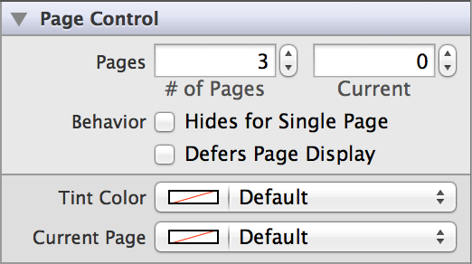
控件内容
页数
当前页
行为
色彩
实现
基类：UIPageControl
Pages

Slide 5
事件
代理
协议UIScrollViewDelegate
方法scrollViewDidScroll
currentPage

Slide 6
控件的 目标-操作 机制
代码实现:
Self.pg1.addTarget(self, action: “pgvalueChanged:", forControlEvents: UIControlEvents. ValueChanged)
一个page control的值变动后
让颜色视图改变颜色
例:pg1, colorview
Interface Builder实现
选取相应的事件
1.ctrl键拖动
2.属性栏中的连线栏拖动

Slide 7
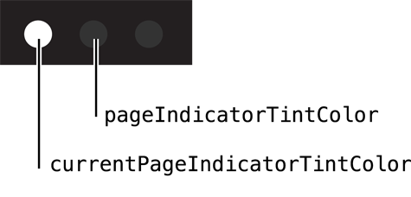
控件外观
颜色
当前页指示器
所有页指示器

Slide 8
小波QQ：41359833
THANKS

